Slide 1
Conflitos etnicos-nacionalistas
Grupos:
1 - Guerra da BIAFRA 08/04 | 4 – IUGOSLÁVIA 09/04
2 – RUANDA E BURUNDI 08/04 | 5 – CÁUCASO 15/04
3 – BASCOS E IRLANDA 09/04 | 6 – CURDOS E TIBET 15/04

Slide 2
Estrutura do trabalho
Contexto histórico do conflito;período
Localização (mapas)
Fatores que desencadearam o conflito;
Desdobramentos – quais os principais fatos que ocorreram?
Estatísticas: mortos, feridos, refugiados
Situação atual – o conflito foi resolvido?

Slide 3
Conflitos na América do Sul
Contexto histórico:
Nos anos 90, o continente vive um período de relativa tranqüilidade, com exceção da disputa de fronteira entre Peru e Equador, ocorrida em 1995, e dos grupos de extrema esquerda que atuam no Peru, na Colômbia e no México, mostrando que a luta armada prossegue na América Latina. As Forças Armadas Revolucionárias da Colômbia, (Farc), o Exército de Libertação Nacional (ELN) e os grupos paramilitares comandam a escalada de violência na Colômbia -atacando bases militares e realizando seqüestros

Slide 4
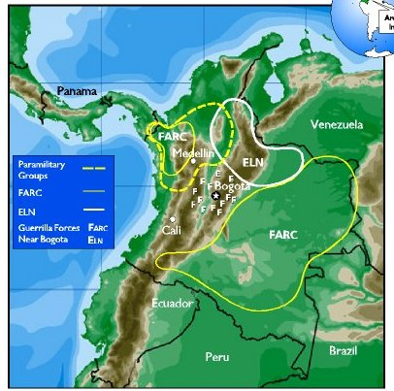
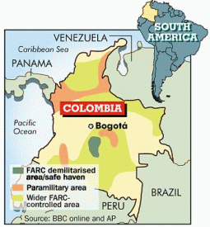
Localização

Slide 5
Origem das FARC
Em 1964, temendo a radicalização da guerrilha camponesa, influenciada pela Revolução Cubana, os liberais, aliados aos Conservadores, enviam tropas ao povoado de Marquetália.
Inicialmente as FARC era composta por famílias camponeses e passa a receber crescentemente a influência do Partido Comunista Colombiano

Slide 6
http://www.pindoramafilmes.com.br/cinema/o-veneno-e-o-antidoto

Slide 7
Fatores motivadores
Forças Armadas Revolucionárias Colômbia–Exército do Povo (em espanhol: Fuerzas Armadas Revolucionarias de Colombia–Ejército del Pueblo), também conhecidas pelo acrônimo FARC ou FARC-EP, é uma organização de inspiração comunista, autoproclamada guerrilha revolucionária marxista-leninista, que opera mediante táticas de guerrilha. Lutam pela implantação do socialismo na Colômbia.^{[1]} Apesar de não ser membro do Foro de São Paulo, que congrega partidos de esquerda da América Latina, as FARC já estiveram presentes em suas reuniões.

Slide 8
Metodologia
Apresentação com slides – podem usar banners ou cartazes p expor;
Pesquisem videos ou trechos de filmes que ilustrem o conflito em estudo;
Usem gráficos ou diagramas para falar sobre os números de mortos, feridos;
Elaborem 5 questões para serem respondidas pelo grande grupo
Vale 5,0 sendo 2,0 da apresentação geral e 3,0 da apresentação individual.

